Slide 1

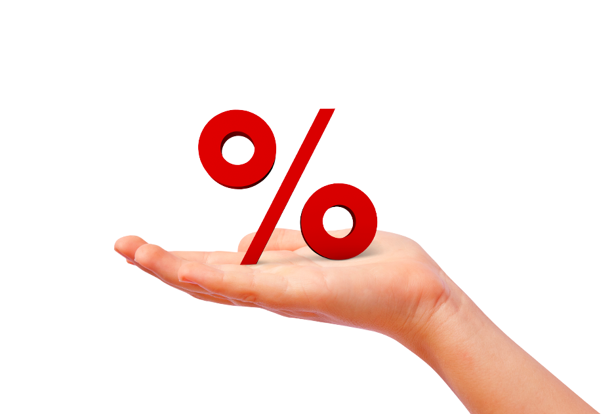
Implémentez un Modèle de Scoring
PROJET 07/ Openclassrooms
Gulsum Kapanoglu

Slide 2
Dans ce Project..
Problématique
EDA (Analyse des données)
Recherche de Meilleur Model
Modélisation
Choix de Model (LGBT)
Feature Importance
Api
Dashboard & Streamlit
Conclusion

Slide 3
Problématique

Slide 4

Problématique
• Entreprise « Prêt à dépenser » :
• Prêt à dépenser souhaite développer un modèle de Scoring de la probabilité de défaut de paiement du client pour étayer la décision d'accorder ou non un prêt à un client potentiel.
• Objectifs :
• Construire un Modèle de scoring de la probabilité de défaut de
paiement du client
• Construire un Dashboard interactif à destination des chargés
de relation client

Slide 5
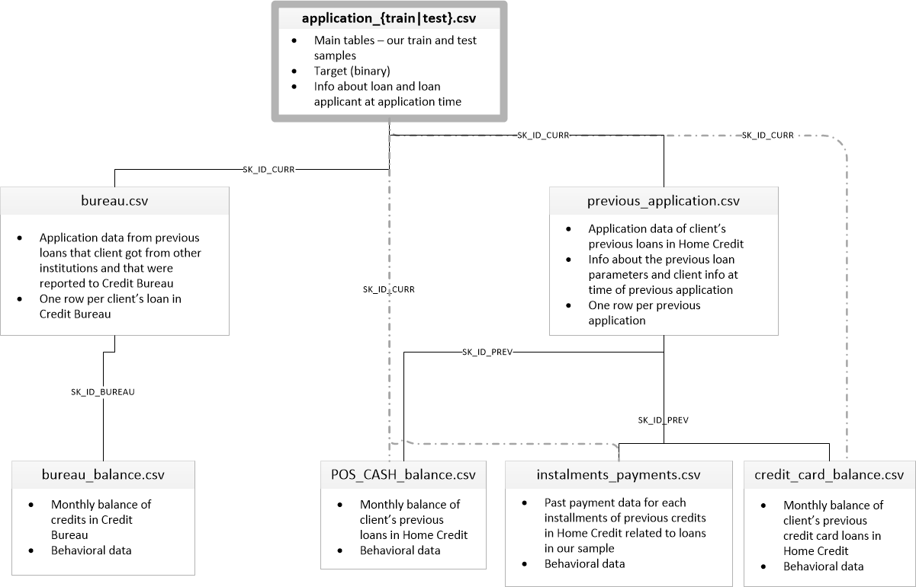
Données
Application train:
307577 lignes
122 colonnes
App test:
48744 lignes
121 colonnes (pas de target)

Slide 6
Analyse des données

Slide 7
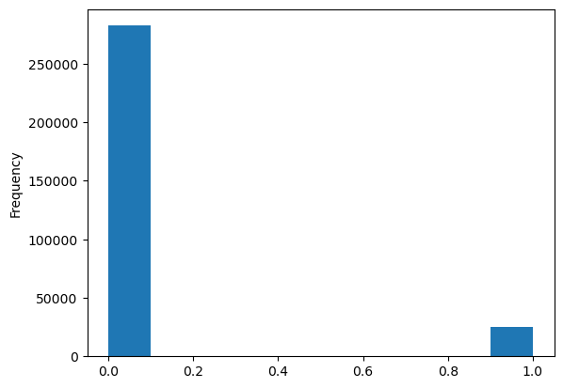
Analyse des données Analyse de la TARGET
Problème de classification à 2 classes: 0 ou 1
0: Client rembourse son prêt
1: Client n’honore pas son prêt (totalement ou partiellement)
Classes déséquilibrés
91,2% des clients en classe 0
8,1% des clients en classe 1

Slide 8
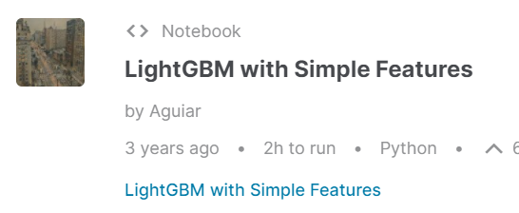
Préparation des Données avec un kernel
Feature engineering : Les features sont créées en appliquant les fonctions
min, max, moyenne, somme, pourcentage, division,
et variance à des tables groupées(PAYMENT_RATE,
ANNUITY_INCOME_PERC.....)
Preprocessing : Encodage des variables catégorielles avec One-hot encoding
• Jointures : Toutes les tables sont jointes à l'aide de la clé SK_ID_CURR
Source :
• Kernel LightGBM with Simple Features
• Lien : https://www.kaggle.com/jsaguiar/lightgbm-with-simple-features

Slide 9
Modélisation

Slide 10
Modelisation
Application_train.csv
Application_test.csv
Train
Imputer par la médiane
Ce dataset ne contenant pas de target sera utilisé dans la partie dashboard pour simuler des nouveaux clients.
Preprocessing
MinMaxScaler
Echantillonage
Data_train
80%
Data_test
20%
Analyse performances du modèle

Slide 11
ENTRAINEMENT ET OPTIMISATION
1
Equilibrage des données
3
Essais de modélisation
Utilisation de la librairie imblearn
Under-Sampling
✓ DummyClassifier (Baseline)
✓ Light Gradient Boosting Machine
✓ Régression Logistique
RandomForestClassifier
2
4
Choix de la meilleure
Hypothèse
Optimisation du modèle le plus prometteur
•Utilisation d’une régression logistique comme baseline
•Hypothèse retenue : Domain Features
Modèle retenu : XGBoost
•Optimisation par RandomizedSearchCV

Slide 12
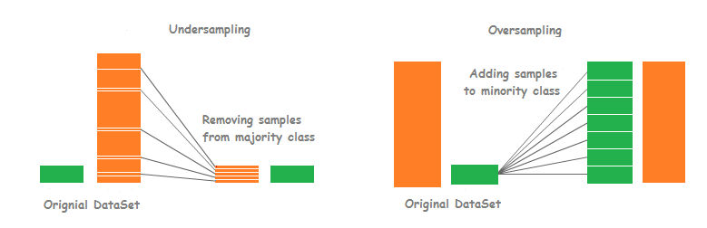
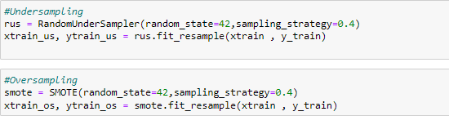
Processus de rééquilibrage
On va utiliser 3 approches et comparer les résultats pour l'ensemble des modèles.
Undersampling : supprimer des observations de la classe majoritaire afin de rééquilibrer le jeu de données
Oversampling : répéter des observations de la classe minoritaire afin de rééquilibrer le jeu de données
Weight_balanced : indiquer au modèle le déséquilibre afin qu'il en tienne compte directement

Slide 13
Choix du Modèle

Slide 14
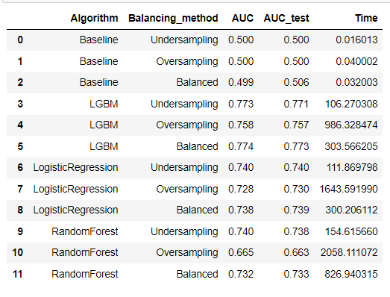
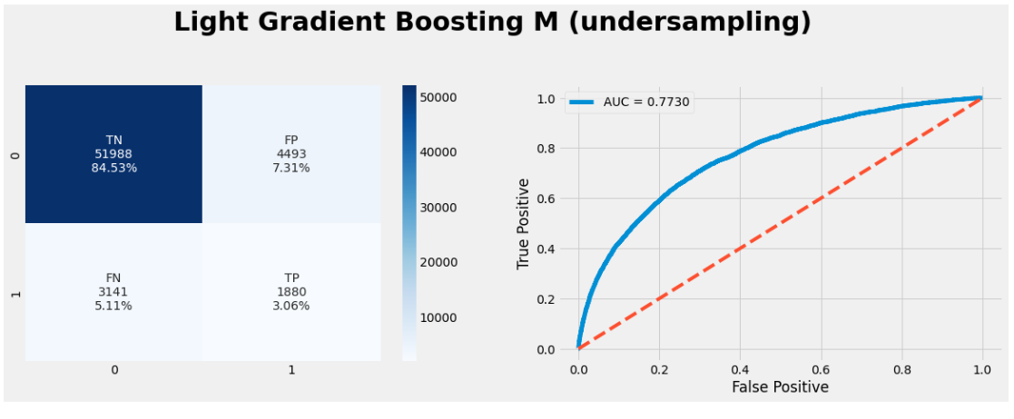
LGBT & Undersampling

Slide 15
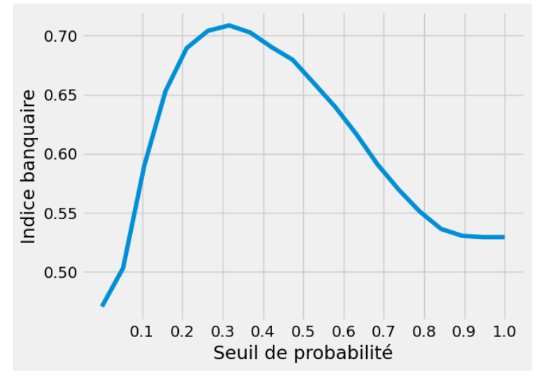
Optimisation du Seuil
le seuil est fixé à 0,32
Prêter le moins possible à des « mauvais clients »
FN (Faux Négatif: Faux Bon Client)
2 coûts à optimiser
Prêter le plus possible aux « bon clients »
FP (Faux Positif: Faux Mauvais Client)

Slide 16
Feature Importance

Slide 17
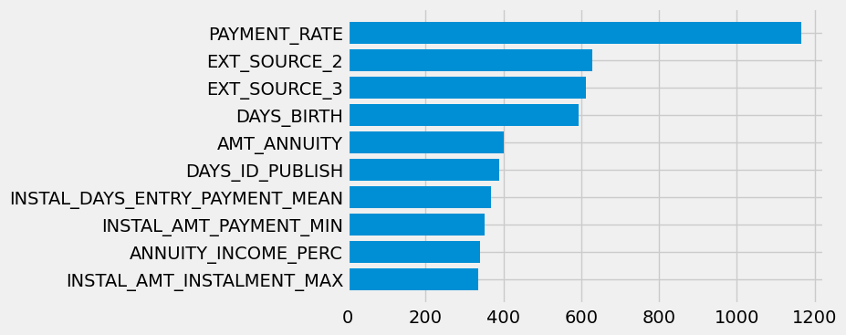
Importance des variables du modèle

Slide 18
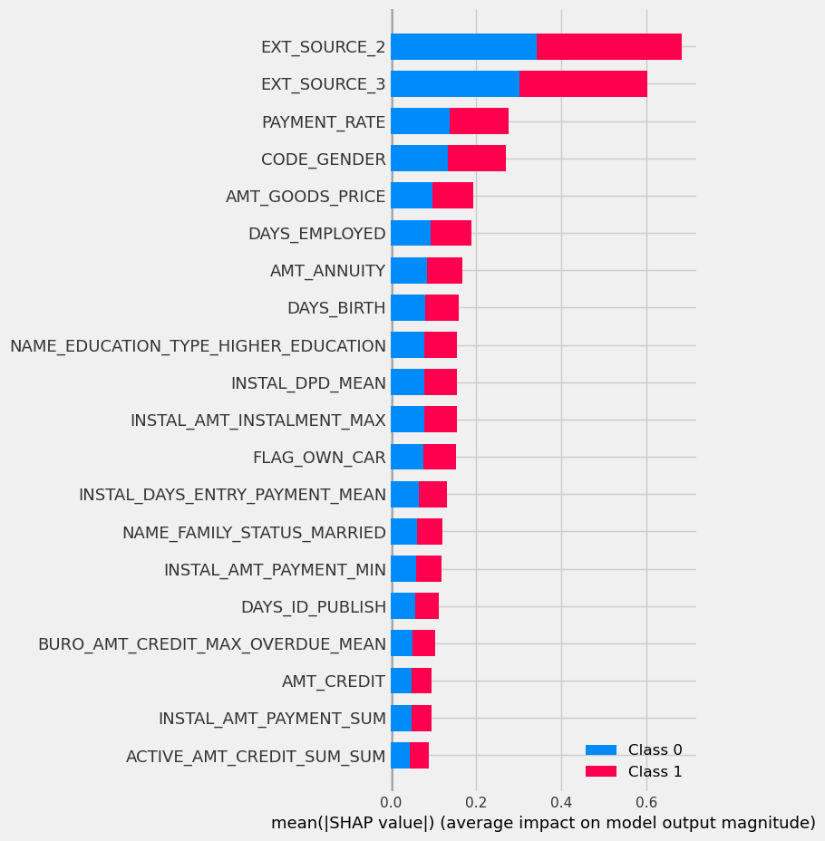
Analyse SHAP

Slide 19
API Deploy Cloud

Slide 20




Outils utilisés
Solution | Description
 | Versioning
SHAP | Explicabilité de la prédiction
 | API permettant d’appeler la prédiction à partir de l’ID du client
 | Tableau de bord : Front

Slide 21
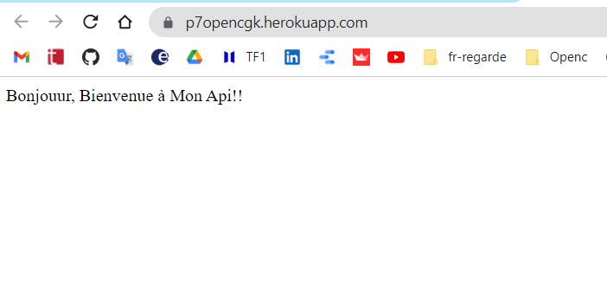
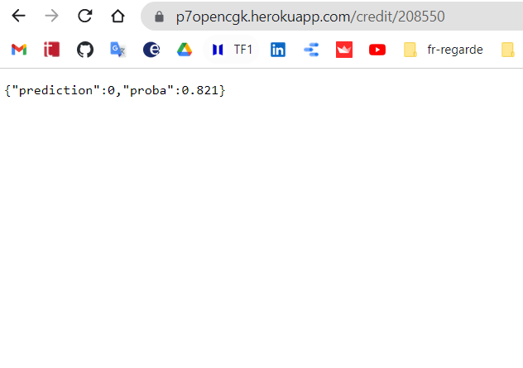
Deploy API avec Heroku
Lien de Heroku: https://p7opencgk.herokuapp.com/

Slide 22




SCHÉMA FONCTIONNEL DE L’APPLICATION
Model Optimal
Data
user
Input
Model LGBM
dashbord
Data processor function
Responce
Prediction function
user
app_streamlit
Heroku PaaS

Slide 23
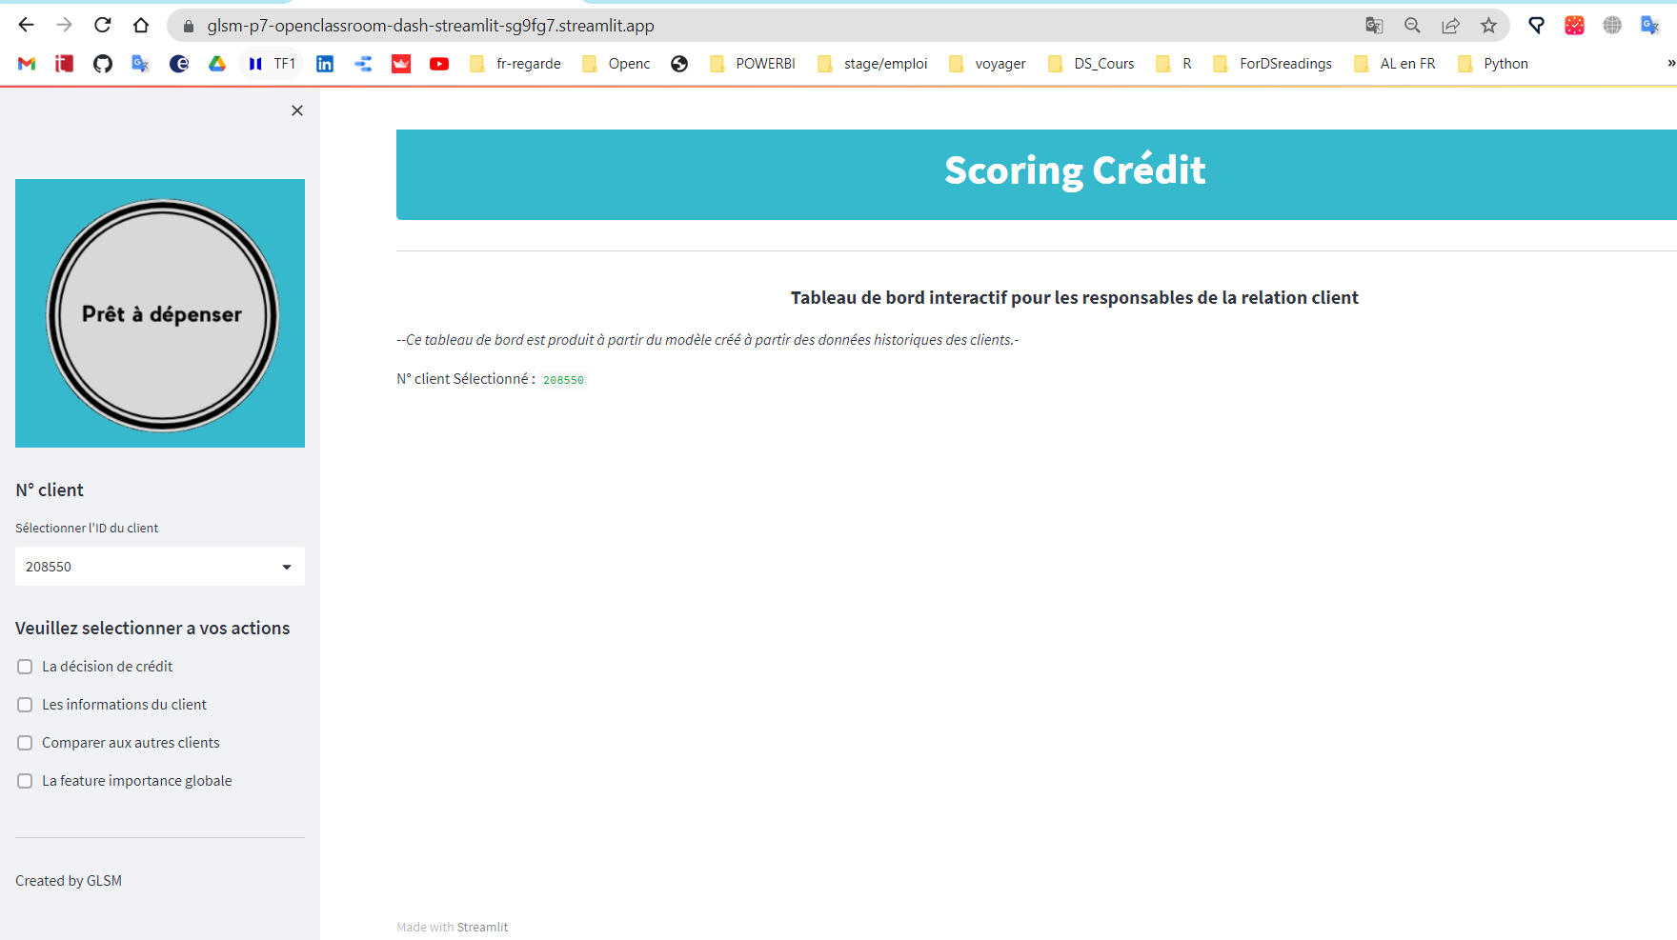
Dashboard
Dans ce Dashboard;
Développement d’un Dashboard interactif pour que les chargés de relation client puissent à la fois expliquer de façon la plus transparente possible les décisions de crédit.
Le Dashboard doit permettre de :
1.Visualiser le score pour chaque client
2.Visualiser des informations descriptives relatives à un client
3.Comparer les informations descriptives relatives à un client à l’ensemble des clients ou à un groupe de clients similaires

Slide 24
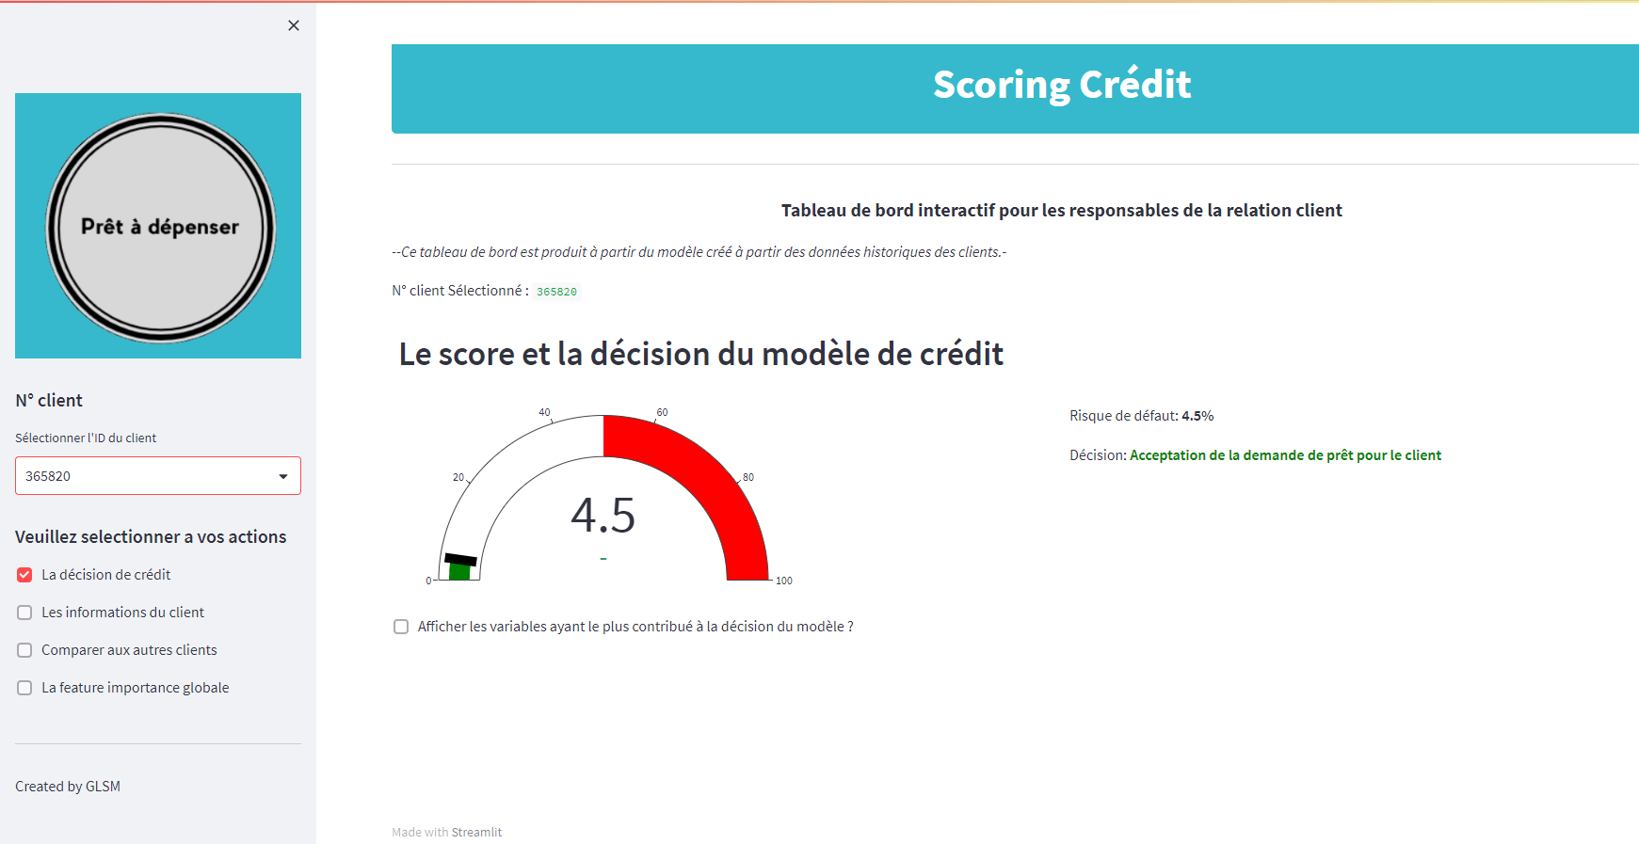
Dashboard & Streamlit

Slide 25
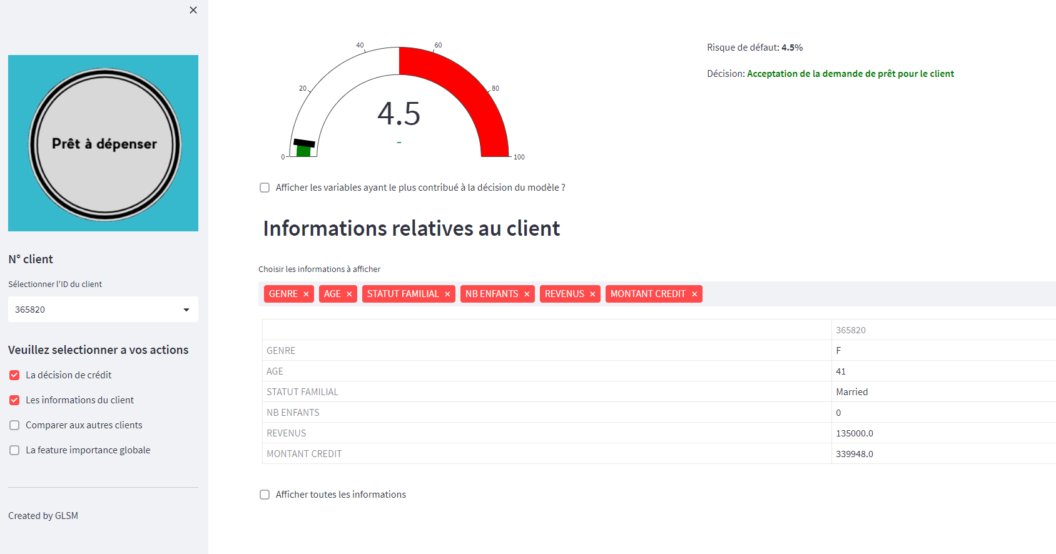
Dashboard
Lien de Dashboard: https://glsm-p7-openclassroom-dash-streamlit-mq31bu.streamlit.app/

Slide 26
Conclusion

Slide 27
Conclusion
Le modèle final est LGBM, nous avons utilisé le Under Sampling pour faire face au déséquilibrage des classes
Création d’une API web avec Flask pour le côté serveur, et Streamlit pour le côté dashboard

Slide 28
Merci!

